Slide 1
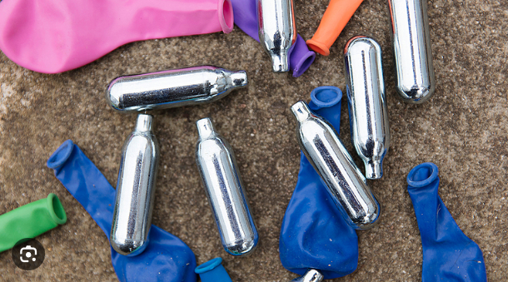
Hilarant, mais pas seulement…
Ateliers de Neuroradio NICE MAI 2026
Dr MC LELAURIN Ajaccio

Slide 2
Le patient
Homme de 49 ans admis aux urgences le 08/01, pas de signes de vie depuis 3 jours, ouverture de porte, inconscient au sol
Pas de signe d’ACR, hypotherme, hypotendu
Bouteilles d’alcool et cartouches de protoxyde d’azote
Test à l’anexate négatif
Pneumopathie d’inhalation, rhabdomyolyse et IRA
Dosages vitaminiques effectués mais après supplémentation

Slide 3
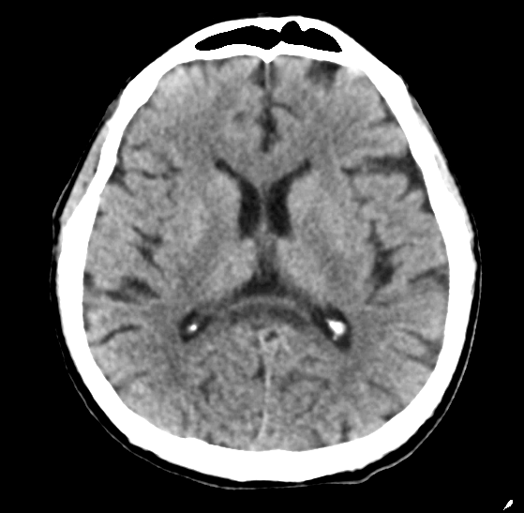
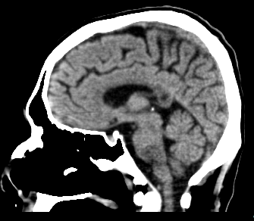
L’imagerie
Premier bilan le 9 janvier à 16h scanner cérébral et angio scanner des TSA + angioscanner thoracique

Slide 4
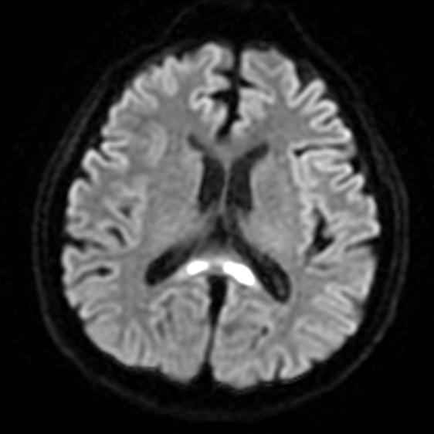
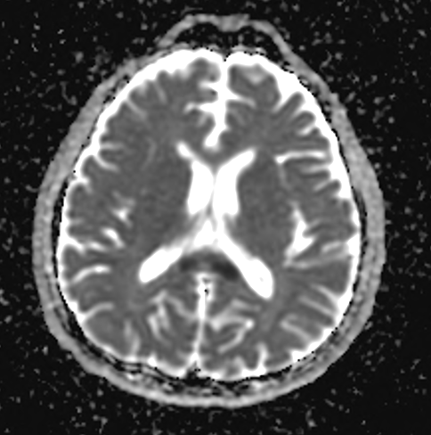
IRM cérébrale le 12 janvier: mouvements choréiques, confusion, syndrome pyramidal. OH sévère, notion d’intoxication massive au protoxyde d’azote

Slide 5
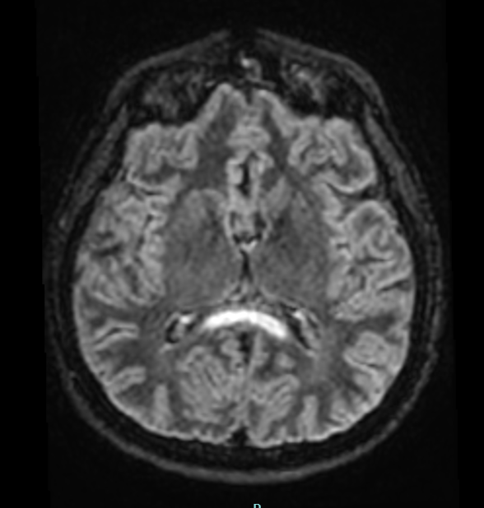
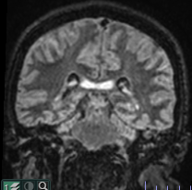

Slide 6
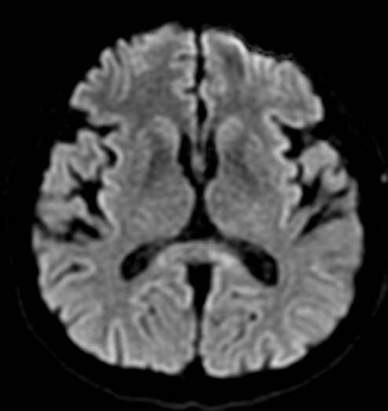
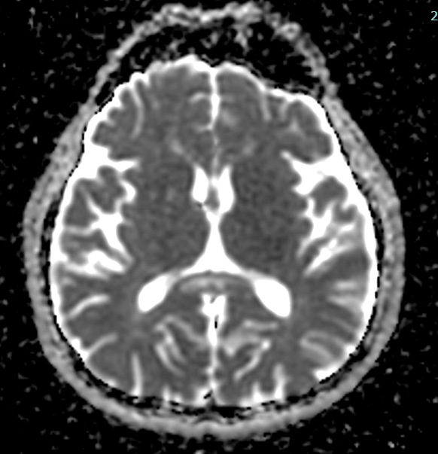
Contrôle le 28 janvier, J+20

Slide 7
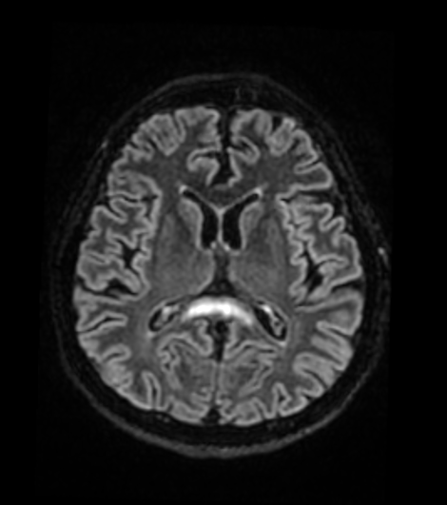
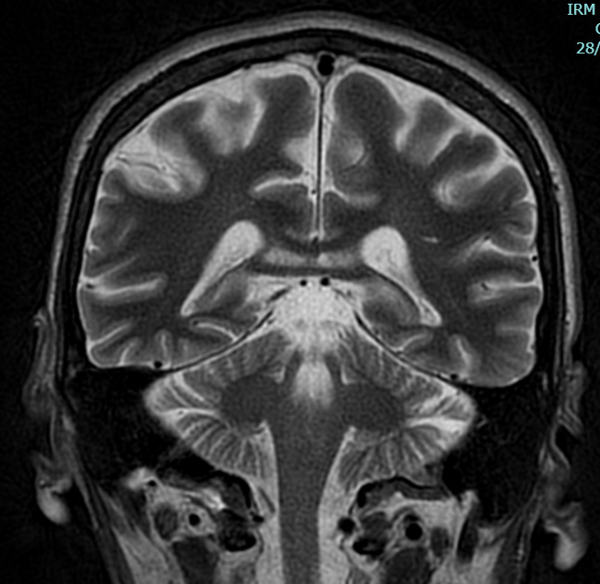

Slide 8
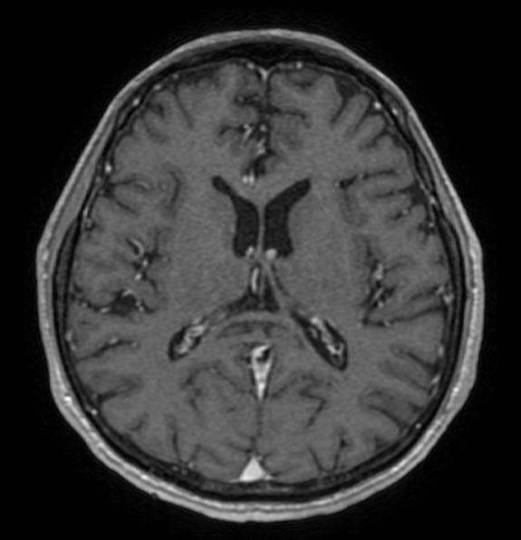
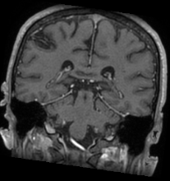

Slide 9
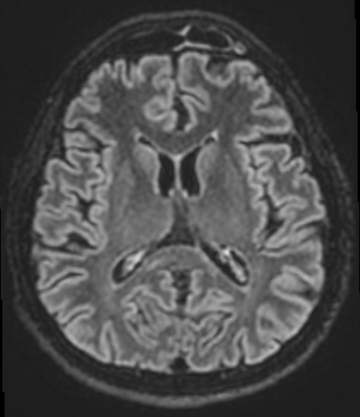
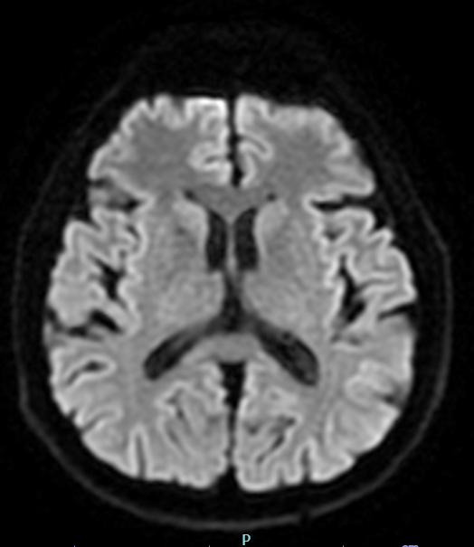
IRM médullaire et Scanner TAP normaux
Contrôle le 20/02, J+ 33

Slide 10
CLOCCs
Cytotxic Lesion of Corpus Callosum
Il s'agit de lésions du splénium du corps calleux liées à un oedème cytotoxique et la plupart du temps réversibles.
Le modèle actuel comprend:
- une cytokinopathie inflammatoire
- des libérations importantes de glutamate dans l'espace-extracellulaire
- le développement d'un œdème intra-cellulaire cytotoxique.
Le tropisme de ces lésions s'explique par la grande densité en récepteurs du glutamate situés dans le splénium.
C'est une lésion épiphénomène d'une étiologie à rechercher par l'étude du contexte clinique ou l'IRM:
- crises épileptiques, traitements anti épileptiques,
- infectieuse (encéphalite virale le plus souvent, mais aussi bactérienne et parasitaire)
- métabolique: hypoglycémie, dysnatrémie, encéphalopathie hépatique, Marchiafava-Bignami
- hémorragie sous-arachnoïdienne
- traumatique (lésions axonales diffuses)
- tumorales (cérébrale OU médullaire)

Slide 11
La Clinique
La symptomatologie est hétérogène et inconstante:
- confusion
- syndrome de dysconnexion inter-hémisphèrique.
- symptômes liés à la pathologie sous-jacente.
Syndrome de dysconnexion inter-hémisphèrique:
- anomie visuelle/auditive/tactile gauche
- anomie olfactive droite
- main gauche étrangère, capricieuse, apraxie diagonistique.

Slide 12
Imagerie
Lésion du corps calleux typiquement:
- ronde/ovalaire, médiane au niveau du splénium
- hypersignal B1000 avec restriction de diffusion
- hypersignal FLAIR
- hyposignal T1
- sans prise de contraste
- classiquement réversible (mais pas toujours)
3 formes de CLOCCs:
- médiane (la forme classique)
- à extension latérale sur le splénium (signe du boomerang)
- à extension antérieure vers le corps et le genou du corps calleux.
Les lésions de CLOCCs sont la plupart du temps symétriques.
Le reste de l'étude IRM doit par ailleurs:
- éliminer une lésion ischémique (œdème cytotoxique sur un territoire vasculaire)
- en l'absence de contexte évocateur, rechercher des arguments pour une pathologie sous-jacente

Slide 13
DISCUSSION
Origine probablement mixte du CLOCC’ Syndrome
  Carence en B12 induite par le protoxyde d’azote
  Carences vitaminiques liées à l’intoxication OH chronique
Question non élucidée car les dosages ont été effectués après la supplémentation
L’évolution favorable de la clinique et de l’imagerie après supplémentation vitaminique
  peut faire pencher pour des lésions secondaires au protoxyde?
  les lésions décrites dans le Marchiafava Bignami sont plus étendues (genou du CC, cortex frono-pariétal, rehaussement lésionnel puis nécrose).

Slide 14
Merci de votre attention !

